Slide 1
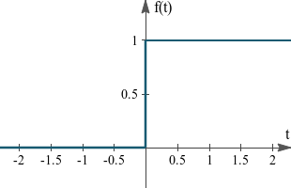
O₁
y₁
X₁
.
.
.
O₂
y₂
X_{N}
O₃
y₃

